Slide 1



project-kitayskiy-mal-chik
Выполнили:
Пухненков Егор
Давлятов Булат
Кашапов Рафаэль

Slide 2
Простая файловая система на C:
Реализация компактной файловой системы с базовыми операциями CRUD (Create, Read, Update, Delete), работающей в рамках одного физического файла.

Slide 3
🔍 Общее описание
Файловая система хранит все данные в едином файле (data.fs по умолчанию), используя структурированный текстовый формат:
[имя_файла1]
[содержимое_файла1]
/
[имя_файла2]
[содержимое_файла2]
/

Slide 4
📌 Ключевые особенности:
Хранение всех данных в одном файле
Поддержка многострочного содержимого
Гарантия целостности данных при операциях
Интуитивный интерфейс командной строки

Slide 5
⚙️ Технические характеристики
Ограничения системы:
Максимальный размер содержимого файла: 4 КБ (4096 символов)
Поддержка только плоской структуры (без подкаталогов)
Отсутствие системы прав доступа

Slide 6
📁 Формат хранения:
Строка с именем файла
Произвольное содержимое (одна или несколько строк)
Разделитель / на отдельной строке

Slide 7
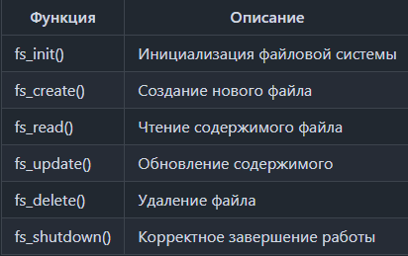
📋 Основные операции:
Описание основных функций:

Slide 8
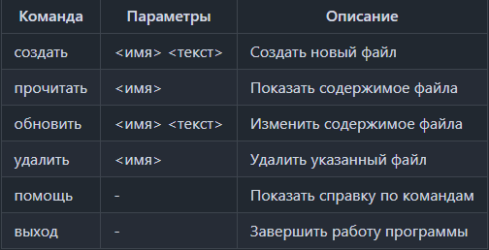
⌨️ Командный интерфейс:
Доступные команды:

Slide 9
🚀 Запуск и использование
Сборка программы:
bash
gcc -o fs filesy
stem.c main.c
Запуск системы:
bash
./fs
Пример сеанса работы:
создать документ.txt "Привет, мир!"
Файл 'документ.txt' создан
прочитать документ.txt
Содержимое 'документ.txt':
Привет, мир!
обновить документ.txt "Новое содержимое"
Файл 'документ.txt' обновлен
удалить документ.txt
Файл 'документ.txt' удален
выход

